Slide 1
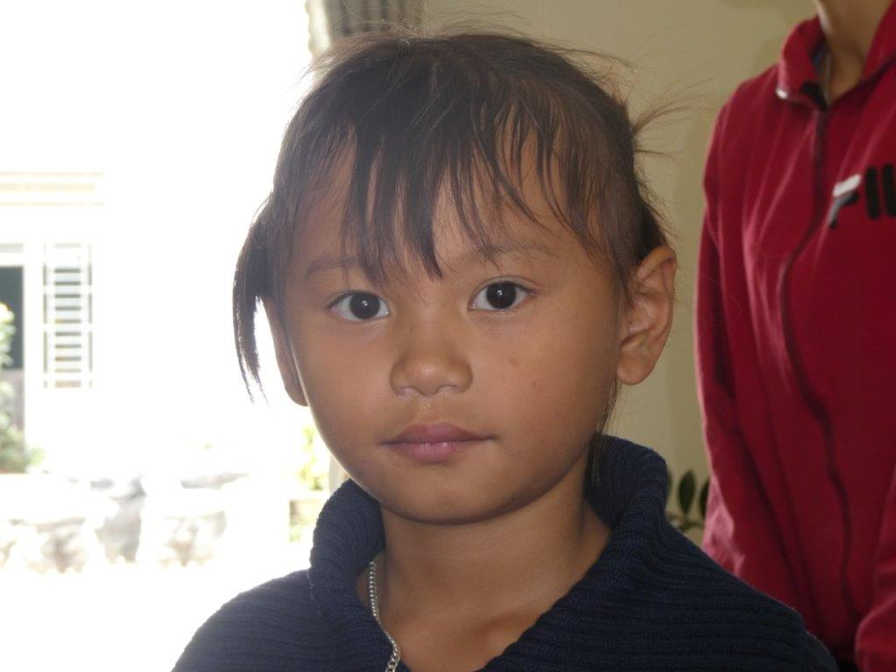
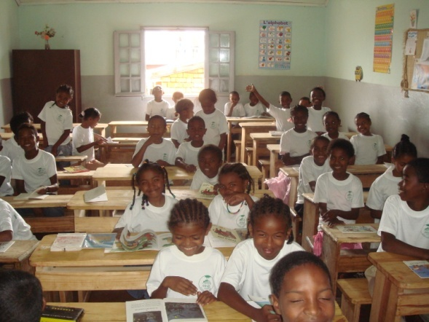
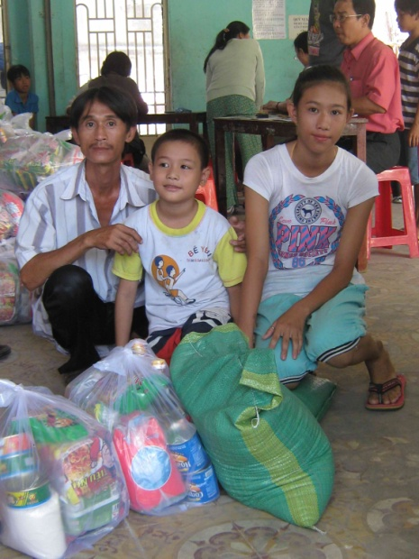
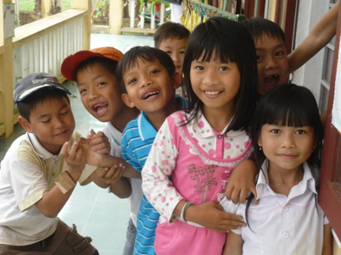
RAPPORT MORAL 2024 – AG du 29 MARS 2025
Association loi 1901– O.N.G/ O.S.I.
habilitée à recevoir dons et legs par Arrêté préfectoral n° 95-4192 du 23/10/1995

Slide 2
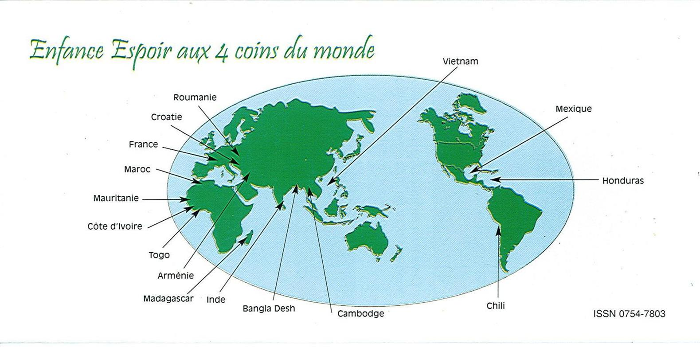
Rétrospective Juin 1982 => Mars 2025
43 ans de travail, de ténacité pour scolariser les enfants démunis de pays en voie de développement.
35 écoles construites ou réhabilitées, 5 Centres d’accueil, 5 hôpitaux de district, 17 infirmeries de communes, 4 centres de santé primaire, 3 centres d’accueil pour enfants abandonnés
600 enfants parrainés à travers le monde par des familles françaises

Slide 3
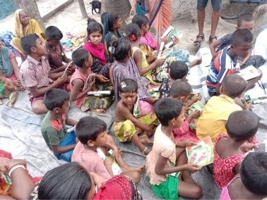
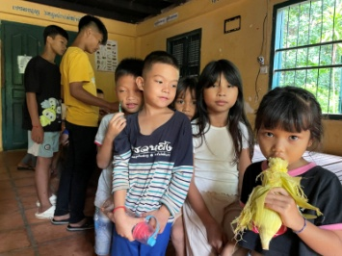
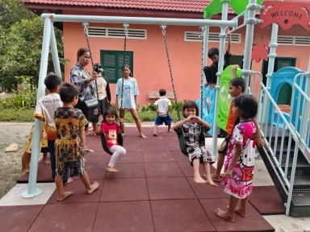
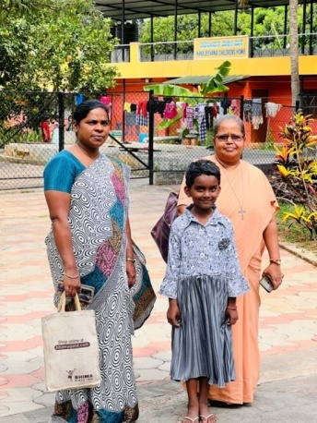
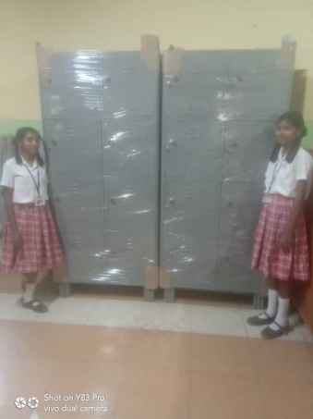
Programmes 2024
BANGLADESH.- Aide ponctuelle au village d’Andermanhic où notre « amie » Jyoti Halder, s’occupe de la scolarisation des enfants.
CAMBODGE.- Parrainage collectif des maisons familiales de Kpop Veng (9 enfants), et de SiemReap2 (7 enfants); du centre de Protection infantile longue durée de Siem Reap (44 enfants) et du centre d’accueil temporaire de Poïpêt (52 enfants). Fin des travaux de rénovation du centre de Siem Reap commencé en 2023 et terminés en Janvier 2024. Notre partenaire local est l’association cambodgienne Krousar Thmey depuis 1991.
INDE.- Parrainages individuels de 30 fillettes (entre 7 et 17 ans) accueillies dans le centre Asha Deep à Bengalore. En Juin 2024 le bâtiment a entrepris de gros travaux de rénovation (qui dureront jusqu’en octobre 2025)=> participation de 2.000€ qui leur a permis d’acheter des casiers métalliques à serrures pour sécuriser les affaires des filles.

Slide 4
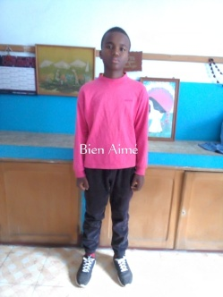
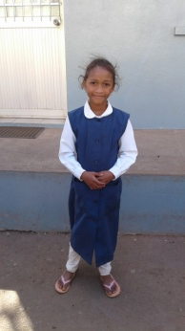
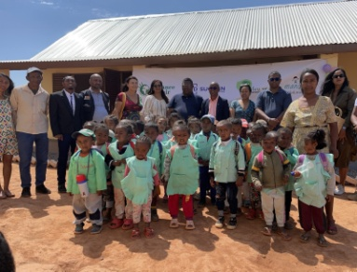
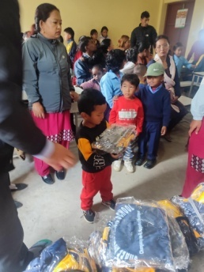
MADAGASCAR:
Talata: Lycée Victoire Rasoamanaravo =>Parrainages individuels de 17 enfants et achat d’un onduleur, d’un scanner et de 10 dictionnaires trilingues Malgaches
Amparibé: Centre Fihavanana => Parrainages individuels de 21 enfants et achat de matériel de cuisine pour le centre de formation des jeune filles.
Ambohimanga: En partenariat avec l’association malgache Manohisoa, réhabilitation de 2 écoles => Anosiarivo et Ambohidahy. Ces 2 écoles ont été inaugurées en Octobre 2024 en présence de notre administratrice Anne Cappodanno.
NEPAL.- Parrainage collectif de l’école Shree Gadgade School de Nagarkot (école reconstruite par Enfance Espoir en 2017, après le séisme de 2015) : participation à l’achat de vêtements chauds, fournitures scolaires denrées alimentaires pour les 80 élèves de l’établissement.
TOGO.- Parrainage individuel de 12 filleuls dont l’argent est remis aux parents de ces enfants par notre responsable de secteur (M. Bruno Suka une fois par an).

Slide 5
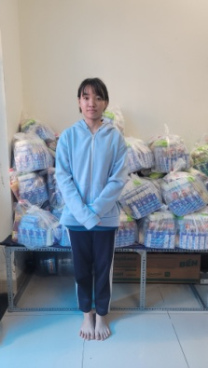
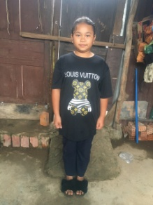
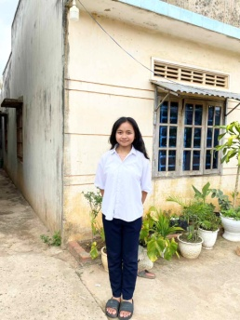
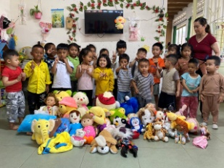
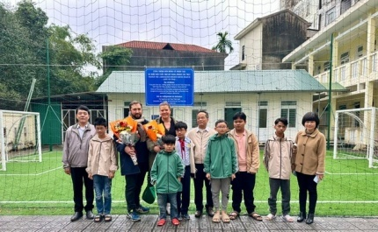
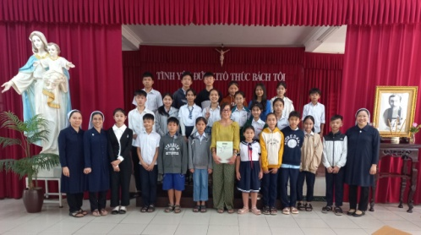
VIETNAM.
- CLASSES D’AMOUR: Parrainages de 165 enfants (de 6 à 20 ans*). Distributions mensuelles de paniers alimentaires à chaque filleul parrainé, par Thoa et M. Tham. Le défraiement de ces personnes et le loyer de la maison s’élèvent à 645€/mois imputés pour moitié sur les parrainages, et sur les dons non dédiés. *fin Décembre, ce secteur comptait 23 filleuls en études supérieures!
- GOVAP: Parrainages de 18 enfants suivis par Le Thi Kim Chi, bras droit de Sœur Lucienne (désormais retraitée)
- DALAT THANMY: Parrainages de 49 enfants des minorités ethniques suivis par sœur Hoa et Parrainage collectif de l’école maternelle pour l’achat de denrées alimentaires protéinées destinées aux 27 petits écoliers.
- HUE: Parrainage collectif du centre pour orphelins malvoyants et Aménagement d’un terrain de céci-foot
- HUE: Parrainage collectif du centre de formation professionnelle des
jeunes handicapés moteurs
- HUE: Parrainages de 36 enfants suivis par des religieuses qui font la
classe aux petits, et scolarisent les plus grands dans des écoles voisines.
CAO BANG: Aide Ponctuelle via le VUFO « Union vietnamienne des organisations d'amitié » aux populations de cette province du Nord Est
du Vietnam, touchées par le cyclone Yogi en Septembre 2024

Slide 6
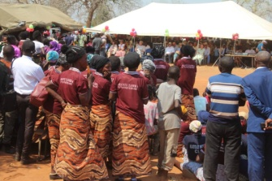
Conclusion
. ZAMBIE.
- Participation à la rénovation de l’école de Kayooba en partenariat avec
l’association belge Abantu Zambia
MERCI à nos adhérents fidèles et nos généreux donateurs publics et privés.
- Subventions publiques de la mairie de Choisy le Roi, et de Thiais
- Sociétés privées: François Charles Oberthur, Kinobé groupe, SARL Sophane et Hodges Computing
- Fondation d’entreprise: Sucden (Sucres et Denrées)
- Associations: Feu Vert pour le Développement, APEL école Sainte Solange à Vasselay (18), Association Fleur Blanche
Clubs de bienfaisance : Lions Club de Brunoy, Inner Wheel Club de Toulon, Rotary Club d’Aubagne.
Pour mémoire
Adhésion annuelle= 40€
Parrainage Annuel = 384€ (32€/mois ou 28€/mois hors adhésion
Nos comptes sont validés par le commissaire aux comptes « ecomptable.com » à Melun (Directeur : M. Wais)-

Slide 7
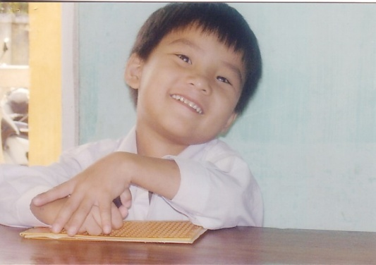
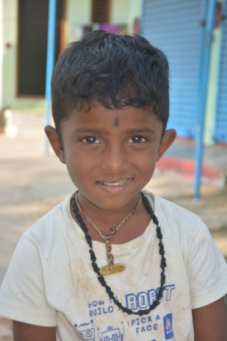
Nouvaux Programmes prévus en 2025
* Bangladesh : Réhabilitation du centre de Kulna à Andermanic. Besoins : 1.500€
*Cambodge : Participation à la rénovation du centre d’accueil temporaire de Takmaho (Pnomh Penh). Besoins : 15.000€
*Inde : Parrainages individuels : il nous manque 2 parrains…ET Particiation à la rénovation du centre d’Asha Deep. Besoins : 2.000€
*Madagascar : Parrainages individuels – Il nous manque 2 parrains - ET réhabilitation d’une école dans la commune d’Ambohimanga. Besoins : 11.000€
*Vietnam :
Parrainages collectifs à Hué et à Dalat- Il nous manque des parrains…
Poursuite de tous nos parrainages individuels, tous pays confondus.
Don Dédié reçu : 5000€ de Neworch SA pour le Bangladesh et Madagascar
Subvention attribuée: 12.000€ de FVPD pour le Cambodge
Subventions en attente : Mairies+FCO+SUCDEN+KINOBE

